Slide 1

Министерство труда, занятости и социального развития Архангельской области
О ходе реализации национального проекта «Демография» на территории
Архангельской области
М.Н.Кузьменко,
исполняющий обязанности министра труда, занятости
и социального развития Архангельской области

Slide 2
Национальный проект «Демография»
ЦЕЛИ И ЦЕЛЕВЫЕ ПОКАЗАТЕЛИ НАЦИОНАЛЬНОГО ПРОЕКТА:
Увеличение ожидаемой продолжительности здоровой жизни до 67 лет
Снижение смертности населения старше трудоспособного возраста
3. Увеличение суммарного коэффициента рождаемости до 1,7 на одну женщину
4. Увеличение доли граждан, ведущих здоровый образ жизни
5. Увеличение до 55 процентов доли граждан, систематически занимающихся физической культурой
и спортом
РЕГИОНАЛЬНЫЕ ПРОЕКТЫ, ВХОДЯЩИЕ В НАЦИОНАЛЬНЫЙ ПРОЕКТ:
ИСТОЧНИКИ:
3 496,0 млн. руб. – федеральный бюджет,
620,9 млн. руб. – областной бюджет
ИСПОЛНИТЕЛИ:
министерство труда, занятости и социального развития
министерство образования и науки
министерство здравоохранения
агентство по спорту Архангельской области

Slide 3
Общие показатели рождаемости в Архангельской области
ЧИСЛЕННОСТЬ НАСЕЛЕНИЯ
ЧИСЛЕННОСТЬ РОДИВШИХСЯ
годы | Численность населения, тыс. человек | В том числе |  | Доля в общей численности населения, в % |  | Женщин на 1 000 мужчин
 |  | мужчины | женщины | мужчин | женщин
2007 | 1 215,3 | 566,0 | 649,3 | 46,6 | 53,4 | 1 144
2012 | 1 159,5 | 541,4 | 618,1 | 46,7 | 53,3 | 1 140
2018 | 1 100,3 | 509,7 | 590,6 | 46,3 | 53,7 | 1 148
 | 2007 год | 2012 год | 2018 год
Всего родившихся, человек | 14 500 | 14 740 | 10 630
первыми | 8 033 | 7 138 | 3 788
вторыми | 4 918 | 5 610 | 4 431
третьими и последующими | 1 549 | 1 992 | 2 411
РАСПРЕДЕЛЕНИЕ ЖЕНСКОГО НАСЕЛЕНИЯ ПО ВОЗРАСТАМ (тыс. человек)
ЧИСЛЕННОСТЬ РОДИВШИХСЯ ПО ВОЗРАСТУ МАТЕРИ
Возраст | 2007 год | 2012 год | 2018 год
15 – 19 | 46,4 | 27,5 | 24,9
20 – 24 | 52,4 | 40,6 | 24,2
25 – 29 | 48,7 | 47,4 | 33,0
30 – 34 | 45,7 | 45,9 | 42,7
35 – 39 | 38,9 | 43,8 | 42,9
40 – 44 | 44,2 | 37,5 | 42,1
45 – 49 | 55,3 | 42,5 | 36,3
Всего в возрасте от 15 до 49 лет | 331,6 | 285,2 | 246,1
Всего в возрасте от 50 лет и старше | 317,8 | 332,9 | 339,2
Всего женщин | 649,4 | 618,1 | 585,3
 | 2007 год | 2012 год | 2018 год
Всего родившихся живыми по возрасту матери, человек | 14 500 | 14 740 | 10 630
15 – 19 | 1 391 | 711 | 322
20 – 24 | 5 079 | 3 893 | 1 522
25 – 29 | 4 387 | 4 966 | 3 283
30 – 34 | 2 654 | 3 451 | 3 382
35 – 39 | 829 | 1 491 | 1 746
40 – 44 | 152 | 209 | 355
45 – 49 | 4 | 13 | 14
не указан | 5 | 6 | 6

Slide 4
Региональный проект «Финансовая поддержка семей при рождении детей»
МЕРЫ СОЦИАЛЬНОЙ ПОДДЕРЖКИ, ПРЕДУСМОТРЕННЫЕ ПРОЕКТОМ
ИЗМЕНЕНИЯ, ВСТУПАЮЩИЕ В СИЛУ
С 1 ЯНВАРЯ 2020 ГОДА
Ежемесячные выплаты в связи с рождением (усыновлением) первого ребенка
Ежемесячные денежные выплаты, назначаемые в случае рождения третьего ребенка или последующих детей до достижения ребенком возраста 3 лет
Единовременная денежная выплата женщинам, родившим первого ребенка в возрасте от 22 до 24 лет включительно
Меры социальной поддержки многодетным семьям
Меры социальной поддержки по оплате коммунальных услуг для многодетных семей и семей, с тремя и более детьми, в том числе до достижения возраста 21 года
Увеличение размера единовременной выплаты, молодым мамам, родившим первого ребенка (с 30 до 35 тысяч рублей)
Увеличение размера регионального материнского капитала
(с 50 до 105 тысяч рублей)
увеличение возрастного диапазона для женщин, родивших первого ребенка (с 22 – 24 года до 20-25 лет)
Увеличение среднедушевого дохода семьи, дающего право на единовременную выплату, до двух прожиточных минимумов
ОРГАНИЗАЦИЯ РАБОТЫ ПО ПРИМЕНЕНИЮ ЭКО
 | 2019 год
Годовой план | 800 процедур
Выполнено процедур | 677
Встали на учет по беременности после ЭКО | 247
Число родов после ЭКО | 219
«СЕМЕЙНАЯ ИПОТЕКА»
ПО СТАВКЕ 6% ГОДОВЫХ
 | 2018 - 2019 год октябрь
Обратились за льготными кредитами | 260 семей
Кредиты выданы | 160 семей
2016 – 2018 гг.
проведение процедуры ЭКО – 658 дополнительных рождения
доабортное консультирование
способствовало рождению – 1 404 детей

Slide 5
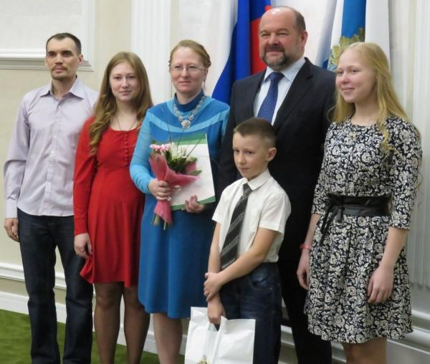
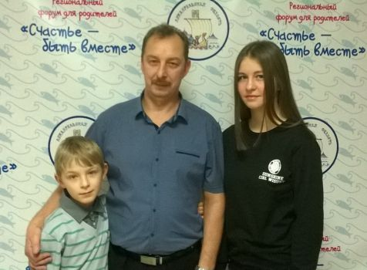
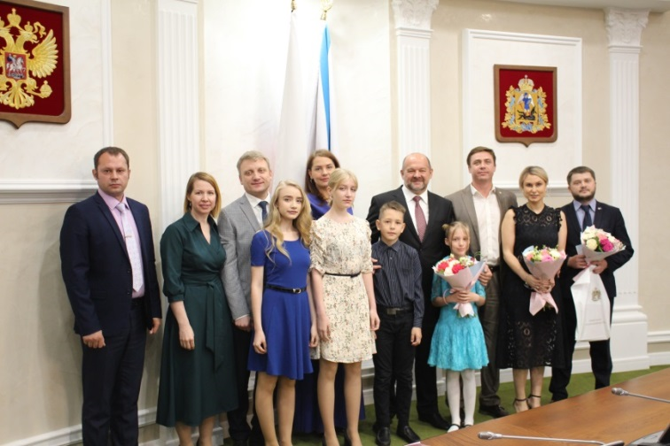

Региональный проект «Финансовая поддержка семей при рождении детей»
МЕРОПРИЯТИЯ, НАПРАВЛЕННЫЕ НА УКРЕПЛЕНИЕ ИНСТИТУТА СЕМЬИ
Форум для родителей
«Счастье быть вместе!»
Региональная выставка-форум
«Вместе - ради детей!»
Конкурс «Лучшая семья Архангельской области»
Награждение лучших семей
Архангельской области медалью
«За любовь и верность»
Награждение многодетных семей специальным дипломом «Признательность»

Slide 6
Результаты опроса семей, имеющих детей
Анализ демографической ситуации и репродуктивных установок населения Архангельской области
Анализ материального положения семей с несовершеннолетними детьми
ОСНОВНЫЕ ПРИЧИНЫ ОТКЛАДЫВАНИЯ РОЖДЕНИЯ ДЕТЕЙ:
Недостаточный уровень заработной платы
99 %
Большие расходы за жилищно-коммунальные услуги
90 %
Недостаточный уровень бесплатных медицинских услуг
89 %
Отсутствие и сокращение рабочих мест
89 %
Недостаточный уровень бесплатного образования
73 %
Иные причины
(отсутствие собственного жилья, высокие цены на товары и услуги,
отсутствие стабильности )
июль 2019
Министерство труда, занятости и социального развития
Государственное казенное учреждение Архангельской области
«Архангельский областной центр социальной защиты населения»

Slide 7
Региональный проект «Финансовая поддержка семей при рождении детей»
ЦЕЛЬ: УВЕЛИЧЕНИЕ СУММАРНОГО КОЭФФИЦИЕНТА РОЖДАЕМОСТИ
ДО 1,810 К 2024 ГОДУ
ЦЕЛЕВЫЕ ПОКАЗАТЕЛИ:
1. Суммарный коэффициент рождаемости
2. Коэффициенты рождаемости в возрастной группе 25-29 лет
(число родившихся на 1000 женщин соответствующего возраста)
3. Коэффициенты рождаемости в возрастной группе 30-34 лет
(число родившихся на 1000 женщин соответствующего возраста)
ОТВЕТСТВЕННЫЙ ИСПОЛНИТЕЛЬ:
министерство труда, занятости и социального развития
СОИСПОЛНИТЕЛИ:
министерство здравоохранения
Израсходовано на 01.11.2019
Всего 1 072,57 млн. рублей
ФБ 771,68 млн. рублей
ОБ 300,89 млн. рублей

Slide 8
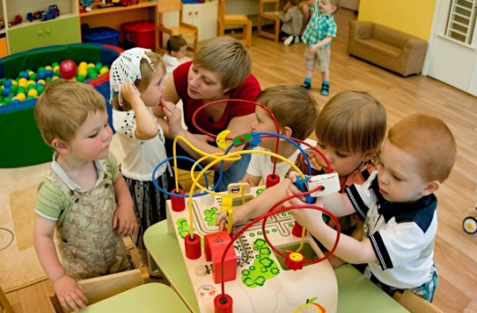
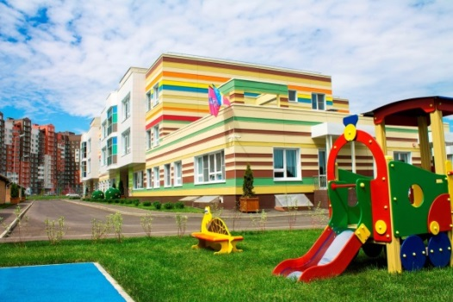

Региональный проект
«Содействие занятости женщин – создание условий дошкольного образования детей в возрасте до трех лет»
ЦЕЛЬ: ОБЕСПЕЧЕНИЕ ВОЗМОЖНОСТИ ЖЕНЩИНАМ, ИМЕЮЩИМ ДЕТЕЙ, СОВМЕЩАТЬ ТРУДОВУЮ ДЕЯТЕЛЬНОСТЬ С СЕМЕЙНЫМИ ОБЯЗАННОСТЯМИ
ЦЕЛЕВЫЕ ПОКАЗАТЕЛИ к 2024 году :
Уровень занятости женщин, имеющих детей дошкольного возраста 76,6 %
Доступность дошкольного образования 100 %
Численность воспитанников в возрасте до трех лет, посещающих ДОУ 16,3 тыс. человек
Численность воспитанников, посещающих частные организации,
осуществляющие образовательную деятельность 350 человек
РЕЗУЛЬТАТЫ ПРОЕКТА к 2024 году :
Прошли профессиональное обучение 1830 женщин, находящихся в отпуске по уходу за ребенком в возрасте до трех лет
Создано 1705 дополнительных мест для детей в возрасте
от 2 месяцев до трех лет
Создано 2080 дополнительных мест для детей в возрасте
от 1,5 до 3 лет
ФИНАНСИРОВАНИЕ ПРОЕКТА на 2019 год:
  Всего 2 444,1 млн. рублей
  ФБ 2 290,3млн. рублей
  ОБ 153,8 млн. рублей

Slide 9
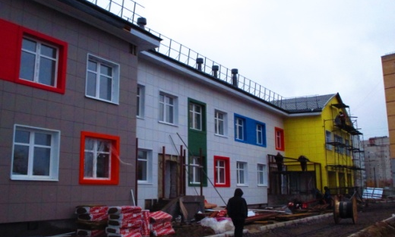
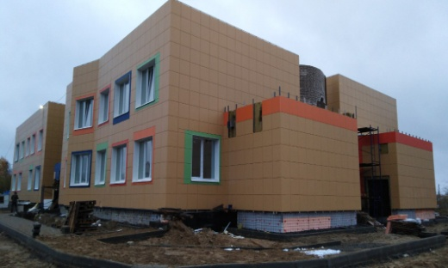
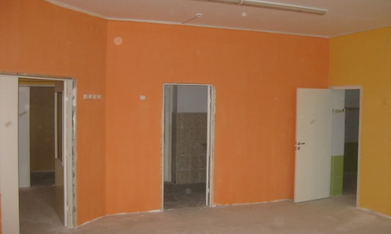
Региональный проект
«Содействие занятости женщин – создание условий дошкольного образования детей в возрасте до трех лет»
СОЗДАНИЕ ДОПОЛНИТЕЛЬНЫХ МЕСТ В ДЕТСКИХ САДАХ
РЕЗУЛЬТАТЫ ПРОЕКТА в 2019 году :
пос. Турдеевск г. Архангельск (построен, введен в эксплуатацию в январе 2019 года)
60 мест
пос. Катунино Приморского района
120 мест
пос. Каменка Мезенского района
Детский сад на 280 мест, г. Северодвинск
120 мест
Соломбальский округ г. Архангельска
125 мест
с. Карпогоры Пинежского района
220 мест
г.г. Архангельск, Котлас, Северодвинск
по 280 мест
округ Варавино-Фактория г. Архангельска
220 мест
Детский сад на 125 мест, Соломбальский округ г. Архангельск
ФИНАНСИРОВАНИЕ НА 2019 ГОД:
ПРЕДУСМОТРЕНО:
ОСВОЕНО на 01.11.2019:
  Всего 2 444,1 млн. рублей
  ФБ 2 290,3 млн. рублей
  ОБ 153,84 млн. рублей
  Всего 542,82 млн. рублей
  ФБ 492,36 млн. рублей
  ОБ 50,46 млн. рублей
Детский сад на 120 мест, пос. Каменка Мезенский район

Slide 10

Региональный проект
«Содействие занятости женщин – создание условий дошкольного образования детей в возрасте до трех лет»
ПРОФЕССИОНАЛЬНОЕ ОБУЧЕНИЕ ЖЕНЩИН, НАХОДЯЩИХСЯ В ОТПУСКЕ ПО УХОДУ ЗА РЕБЕНКОМ В ВОЗРАСТЕ ДО 3 ЛЕТ
В 2019 году проведен опрос женщин, имеющих детей дошкольного возраста, желающих совмещать
трудовую деятельность с семейными обязанностями
Участвовало в опросе 2008 женщин
Планируют обучение
Планируемые сроки обучение
866 человек
Женщины, находящиеся в отпуске по уходу за ребенком, планируют:
Не работающие женщины, имеющие детей до 7 лет, планируют:
Предпочтения женщин по формам обучения

Slide 11

Региональный проект «Старшее поколение»
ЦЕЛЬ: УВЕЛИЧЕНИЕ ОЖИДАЕМОЙ ПРОДОЛЖИТЕЛЬНОСТИ ЗДОРОВОЙ ЖИЗНИ ДО 67 ЛЕТ
ЦЕЛЕВЫЕ ПОКАЗАТЕЛИ до 2024 года:
1. Число граждан, пролеченных на геронтологических койках (1,25 тыс. человек);
2. Охват граждан старше трудоспособного возраста профилактическими осмотрами, включая диспансеризацию (70%);
3. Доля лиц старше трудоспособного возраста, у которых выявлены заболевания и патологические состояния, находящиеся под диспансерным наблюдением (90%);
4. Численность граждан предпенсионного возраста, прошедших профессиональное обучение и дополнительное профессиональное образование 2 598 человек
ИСПОЛНИТЕЛИ:
министерство труда, занятости и социального развития
министерство здравоохранения
ОСНОВНЫЕ МЕРОПРИЯТИЯ
Наименование мероприятия | Сумма, млн. руб.
Приобретение автотранспорта для доставки лиц старше 65 лет, проживающих в сельской местности, в медицинские организации | 23,0
Вакцинация против пневмококковой инфекции | 1,9
Организация мероприятий по профессиональному обучению и дополнительному профессиональному образованию лиц предпенсионного возраста | 33,2
ИТОГО | 58,1

Slide 12
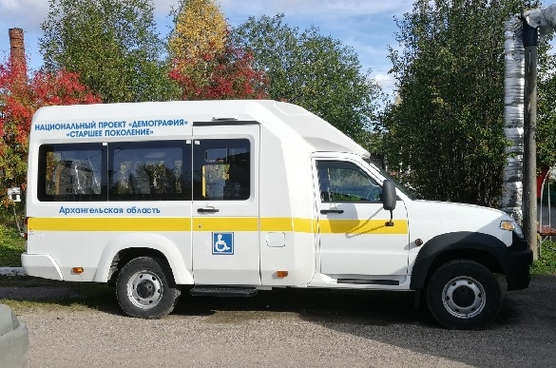
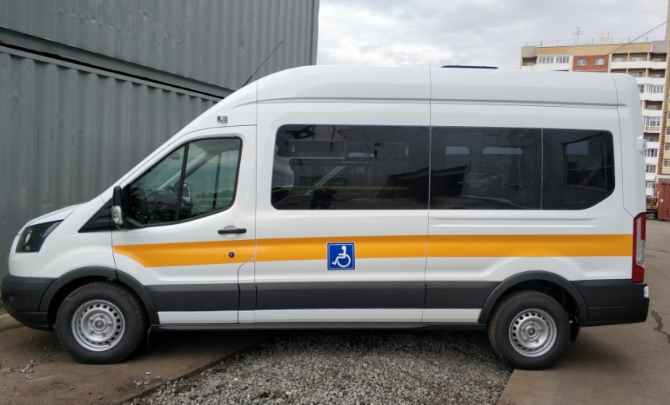
Региональный проект «Старшее поколение»
Доставка лиц старше 65 лет, проживающих в сельской местности, в медицинские организации, расположенные на территории Архангельской области
ЦЕЛИ ДОСТАВКИ:
Профилактические медицинские осмотры
Диспансеризация взрослого населения
Дополнительные скрининги
УАЗ Профи 4х4
Верхнетоемский муниципальный район
Виноградовский муниципальный район
Красноборский муниципальный район
Мезенский муниципальный район
Няндомский муниципальный район
Онежский муниципальный район
Ford Transit
Вилегодский муниципальный район
Коношский муниципальный район
Устьянский муниципальный район
Холмогорский муниципальный район

Slide 13
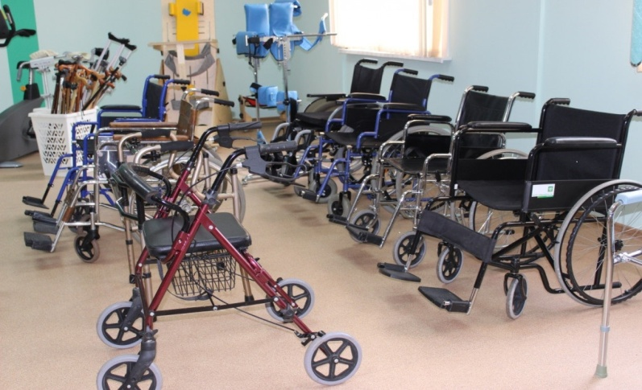

Региональный проект «Старшее поколение»
Система долговременного ухода за гражданами пожилого возраста и инвалидами
Действующие элементы системы
Отделения дневного пребывания для граждан пожилого возраста
и инвалидов
Пункты проката технических средств реабилитации
«Школа» по уходу за пожилыми людьми
Стационарозамещающие технологии
Приемная семья для граждан пожилого возраста и инвалидов
Профессиональная опека над совершеннолетними недееспособными гражданами
«Ясли» для пожилых
Служба «Сиделок»

Slide 14

Региональный проект «Старшее поколение»
ПРОФЕССИОНАЛЬНОЕ ОБУЧЕНИЕ И ДОПОЛНИТЕЛЬНОЕ ПРОФЕССИОНАЛЬНОЕ ОБРАЗОВАНИЕ ЛИЦ ПРЕДПЕНСИОННОГО ВОЗРАСТА
 | предусмотрено в РП | на 1 ноября 2019 года
 |  | Заключено договоров | В том числе по сертификатам
Численность участников | 433 (ежегодно) | 408 | 85
Для организации обучения лиц предпенсионного возраста
разработаны необходимые нормативные правовые акты
сформирован реестр
образовательных организации –
55 организаций
утвержден перечень направлений подготовки, переподготовки
и повышения квалификации -
свыше 1000 направлений обучения
Механизмы профобучения предпенсионеров
Направление через работодателя
Субсидию получает работодатель
до 68,5 тыс. рублей
Направление
через СЗН
Оплата услуг образовательной организации
до 68,5 тыс. рублей
Образовательный сертификат
Компенсация стоимости обучения гражданину
до 50 тыс. рублей

Slide 15


Региональный проект «Укрепление общественного здоровья»
ЦЕЛИ: ФОРМИРОВАНИЕ СИСТЕМЫ МОТИВАЦИИ ГРАЖДАН К ЗДОРОВОМУ ОБРАЗУ ЖИЗНИ, ВКЛЮЧАЯ ЗДОРОВОЕ ПИТАНИЕ И ОТКАЗ ОТ ВРЕДНЫХ ПРИВЫЧЕК
РАЗВИТИЕ ИНФРАСТРУКТУРЫ ОБЩЕСТВЕННОГО ЗДОРОВЬЯ
ПОВЫШЕНИЕ ОБЕСПЕЧЕННОСТИ КАДРАМИ В СФЕРЕ ОБЩЕСТВЕННОГО ЗДОРОВЬЯ
ЦЕЛЕВЫЕ ПОКАЗАТЕЛИ до 2024 года:
Сокращение смертности мужчин трудоспособного возраста (по итогам 2024 года по сравнению с 2017 годом на 25%),
а также смертности женщин трудоспособного возраста (на 10%)
ОСНОВНЫЕ МЕРОПРИЯТИЯ
Наименование мероприятия
Создание сети центров общественного здоровья
Проведение информационной кампании, направленной на пропаганду здорового образа жизни, сокращения потребления алкоголя и табака, ответственного отношения к рациону питания, а также пропаганду ответственного отношения к репродуктивному здоровью, в том числе профилактику абортов
Реализация во всех муниципальных образованиях Архангельской области муниципальных программ укрепления общественного здоровья
Внедрение и реализация корпоративных программ, содержащих наилучшие практики по укреплению здоровья работников

Slide 16

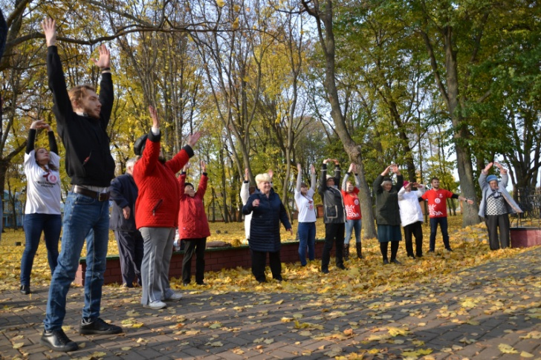
Региональный проект «Укрепление общественного здоровья»
КОНКУРС ЦЕЛЕВЫХ ПРОЕКТОВ
ФИНАНСИРОВАНИЕ :
ЦЕЛЬ: профилактика неинфекционных заболеваний; сохранение и укрепление репродуктивного здоровья; формирование здорового образа жизни у населения Архангельской области (включая несовершеннолетних), в том числе снижение распространенности наиболее значимых факторов риска;
информирование населения о факторах риска развития заболеваний.
300 тыс. рублей
в 2019 году реализуются 4 проекта
Массовые акции и выездные мероприятия | Мероприятия для школьников и студентов
«День отказа от табака» | «Уроки здоровья» для школьников и студентов
«День здоровья» | «Безопасный интернет»
«День физкультурника» | «Трезвый я – трезвая Россия»
«Маргаритинская ярмарка» | «Движение – жизнь»
«День пожилого человека» | «Здоровое питание»
«День трезвости» | «Здоровый образ жизни – это модно!» и др.
Приняли участие более 3 тыс. человек | Приняли участие 22 тыс. человек
НАПРАВЛЕНИЯ РАЗВИТИЯ:
Разработка и реализация корпоративных программ укрепления здоровья
Стимулирование работодателей к реализации программ укрепления здоровья

Slide 17

Региональный проект «Спорт- норма жизни»
ЦЕЛЬ: доведение к 2024 году до 55% доли граждан, систематически занимающихся физической культурой и спортом, путем создания системы мотивации населения, активизации спортивно-массовой работы на всех уровнях, подготовки спортивного резерва и развития спортивной инфраструктуры
ЦЕЛЕВЫЕ ПОКАЗАТЕЛИ до 2024 года:
1.Доля детей и молодежи, систематически занимающихся физкультурой и спортом, в общей численности детей и молодежи (88,3%);
2. Доля граждан среднего возраста, систематически занимающихся физкультурой и спортом, в общей численности граждан среднего возраста (49,8%);
3. Доля граждан старшего возраста, систематически занимающихся физкультурой и спортом, в общей численности граждан старшего возраста (23,5%);
4. Уровень обеспеченности граждан спортивными сооружениями, исходя из единовременной пропускной способности объектов спорта (57%);
5. Доля занимающихся по программам спортивной подготовки в организациях ведомственной принадлежности физкультуры и спорта (100%).
ИСПОЛНИТЕЛИ:
агентство по спорту
Поставка оборудования ВФСК ГТО
Приморский муниципальный район
Онежский муниципальный район
Вилегодский муниципальный район
Няндомский муниципальный район
Котласский муниципальный район
Устьянский муниципальный район
Мезенский муниципальный район
Лешуконский муниципальный район
Строительство современных спортивных объектов
Физкультурно-оздоровительный комплекс в территориальном округе Варавино-Фактория - г. Архангельска
Строительство тренажера для спортивного скалолазания (скалодрома) в г. Северодвинске
Устройство поля для мини футбола с искусственным покрытием в пос. Шалакуша, Няндомского района

Slide 18
Национальный проект «Демография»
ОСНОВНЫЕ ЗАДАЧИ РЕАЛИЗАЦИИ ПРОЕКТА
Актуализация плана основных мероприятий, проводимых в Архангельской области в рамках Десятилетия детства
Утверждение комплексной программы долговременного ухода за гражданами пожилого возраста
и инвалидами, частично или полностью утратившими способность самообслуживания, в том числе поддержки семейного ухода, включая развитие института приемной семьи и профессиональной опеки, а так же службы сиделок и патронажа
Разработка и реализация корпоративных программ укрепления здоровья работников
Информирование граждан предпенсионного возраста о возможностях профессионального обучения и дополнительного профессионального образования через многофункциональные центры Архангельской области
Ежеквартальная актуализация перечня востребованных профессий (навыков, компетенций) для профессионального обучения и дополнительного профессионального образования граждан предпенсионного возраста в соответствии с потребностью работодателей и граждан
Реализация комплекса мер по профилактике искусственного прерывания беременности, отказов от новорожденных, развитию системы доабортного консультирования, а также мер, направленных на повышение информированности населения о факторах, влияющих на репродуктивное здоровье
Разработка системы государственной поддержки услуг по присмотру и уходу за детьми в возрасте до трех лет
Разработка и реализация муниципальных программ укрепления общественного здоровья на 2020 – 2024 годы

